Slide 1

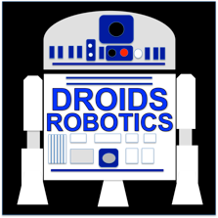
Gevorderde programmeer les
Mijn blok met inputs:
Kleuren lijnvolger - Beweeg tot afstand
Door: Droids Robotics

Slide 2
doelstellingen
Leren hoe je een lijnvolger met meerdere inputs maakt.
Leren hoe je een lijnvolger maakt die stopt na een nummer of aantal graden.
Oefenen om bruikbare mijn blokken te maken.

Slide 3
Waarom een lijnvolger mijn blok met inputs maken?
Een mijn blok maken van je lijnvolger vermindert de lengte van de code en maakt het herbruikbaar
Leren om een lijnvolger te maken die meerdere inputs (vermogen, graden en kleur) krijgt, kan heel nuttig zijn.
Elke keer als je een lijn over verschillende afstanden wilt volgen, hoef je alleen maar de input waarde te wijzigen !

Slide 4
TIPS VOOR SUCCES
Je moet weten hoe je een eenvoudig programma maakt om een gekleurde lijn te volgen en hoe je een mijn blok met inputs maakt.
Doordat je de EV3 kleurensensor in de kleurenmodus gebruikt, is het niet nodig om de sensor te kalibreren voor deze les.
Controleer op welke poort je de kleurensensor aangesloten hebt en pas de code indien nodig aan.
Het misschien nodig om de snelheid of de richting aan te passen aan je eigen robot. Zorg er voor dat de kleurensensor voor de wielen van de robot bevestigd is.
Zorg er voor dat je de robot neerzet langs de rand van de lijn die je gaat volgen. De meest gebruikelijke fout is dat de robot aan de verkeerde kant van de lijn neergezet wordt.

Slide 5
Opdracht met tips
Opdracht: Schrijf een mijn blok voor een lijnvolger die een gekleurde lijn volgt en stops na een bepaald aantal graden. De lijnvolger moet 3 inputs krijgen (graden, vermogen en de te volgen kleur)
Doel: Stop na 720 graden
Maak een eenvoudig programma om een gekleurde lijn te volgen.
Voeg een “reset de rotatie” sensor blok toe om de vorige waardes te verwijderen.
Verlaat de lus van de lijnvolger nadat de robot een bepaald aantal graden gereden heeft.
Stel de volgende inputs in voor de lus: graden, vermogen en kleur door constante blokken te gebruiken.
Gebruik gegevensverbindingen om de graden met de stop conditie van de lus te verbinden, het vermogen met het richting veranderen blok en de kleur met het kleurensensor blokk.
Maak van deze lijnvolger een Mijn blok.

Slide 6
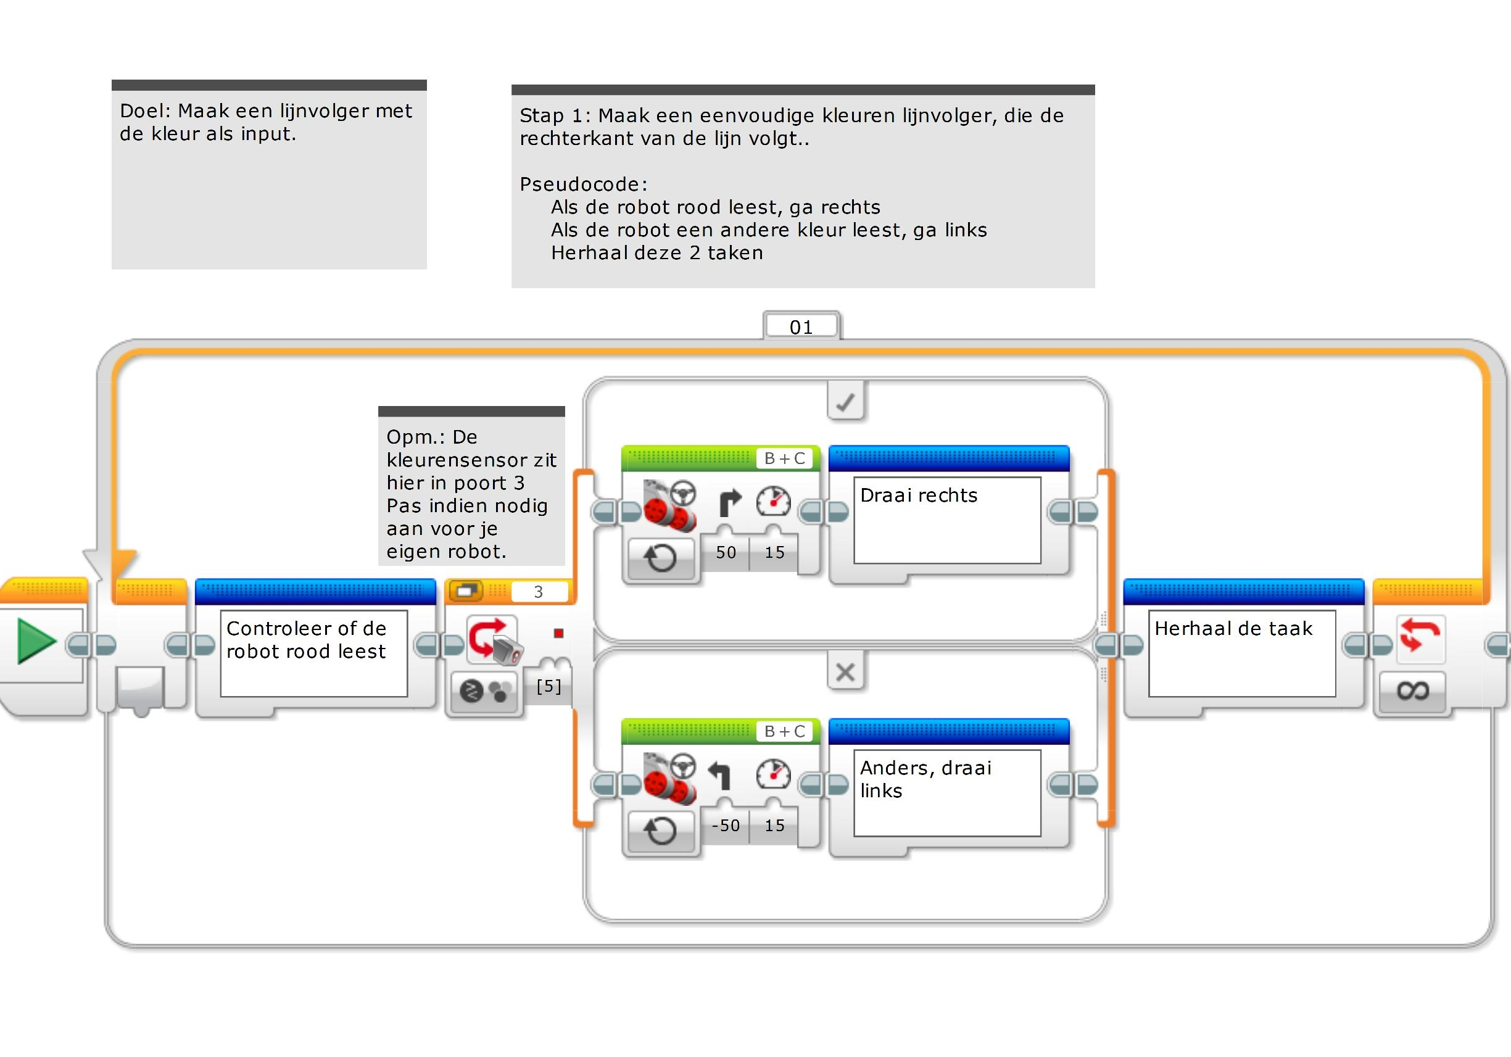
stap 1: eenvoudige kleuren lijnvolger

Slide 7
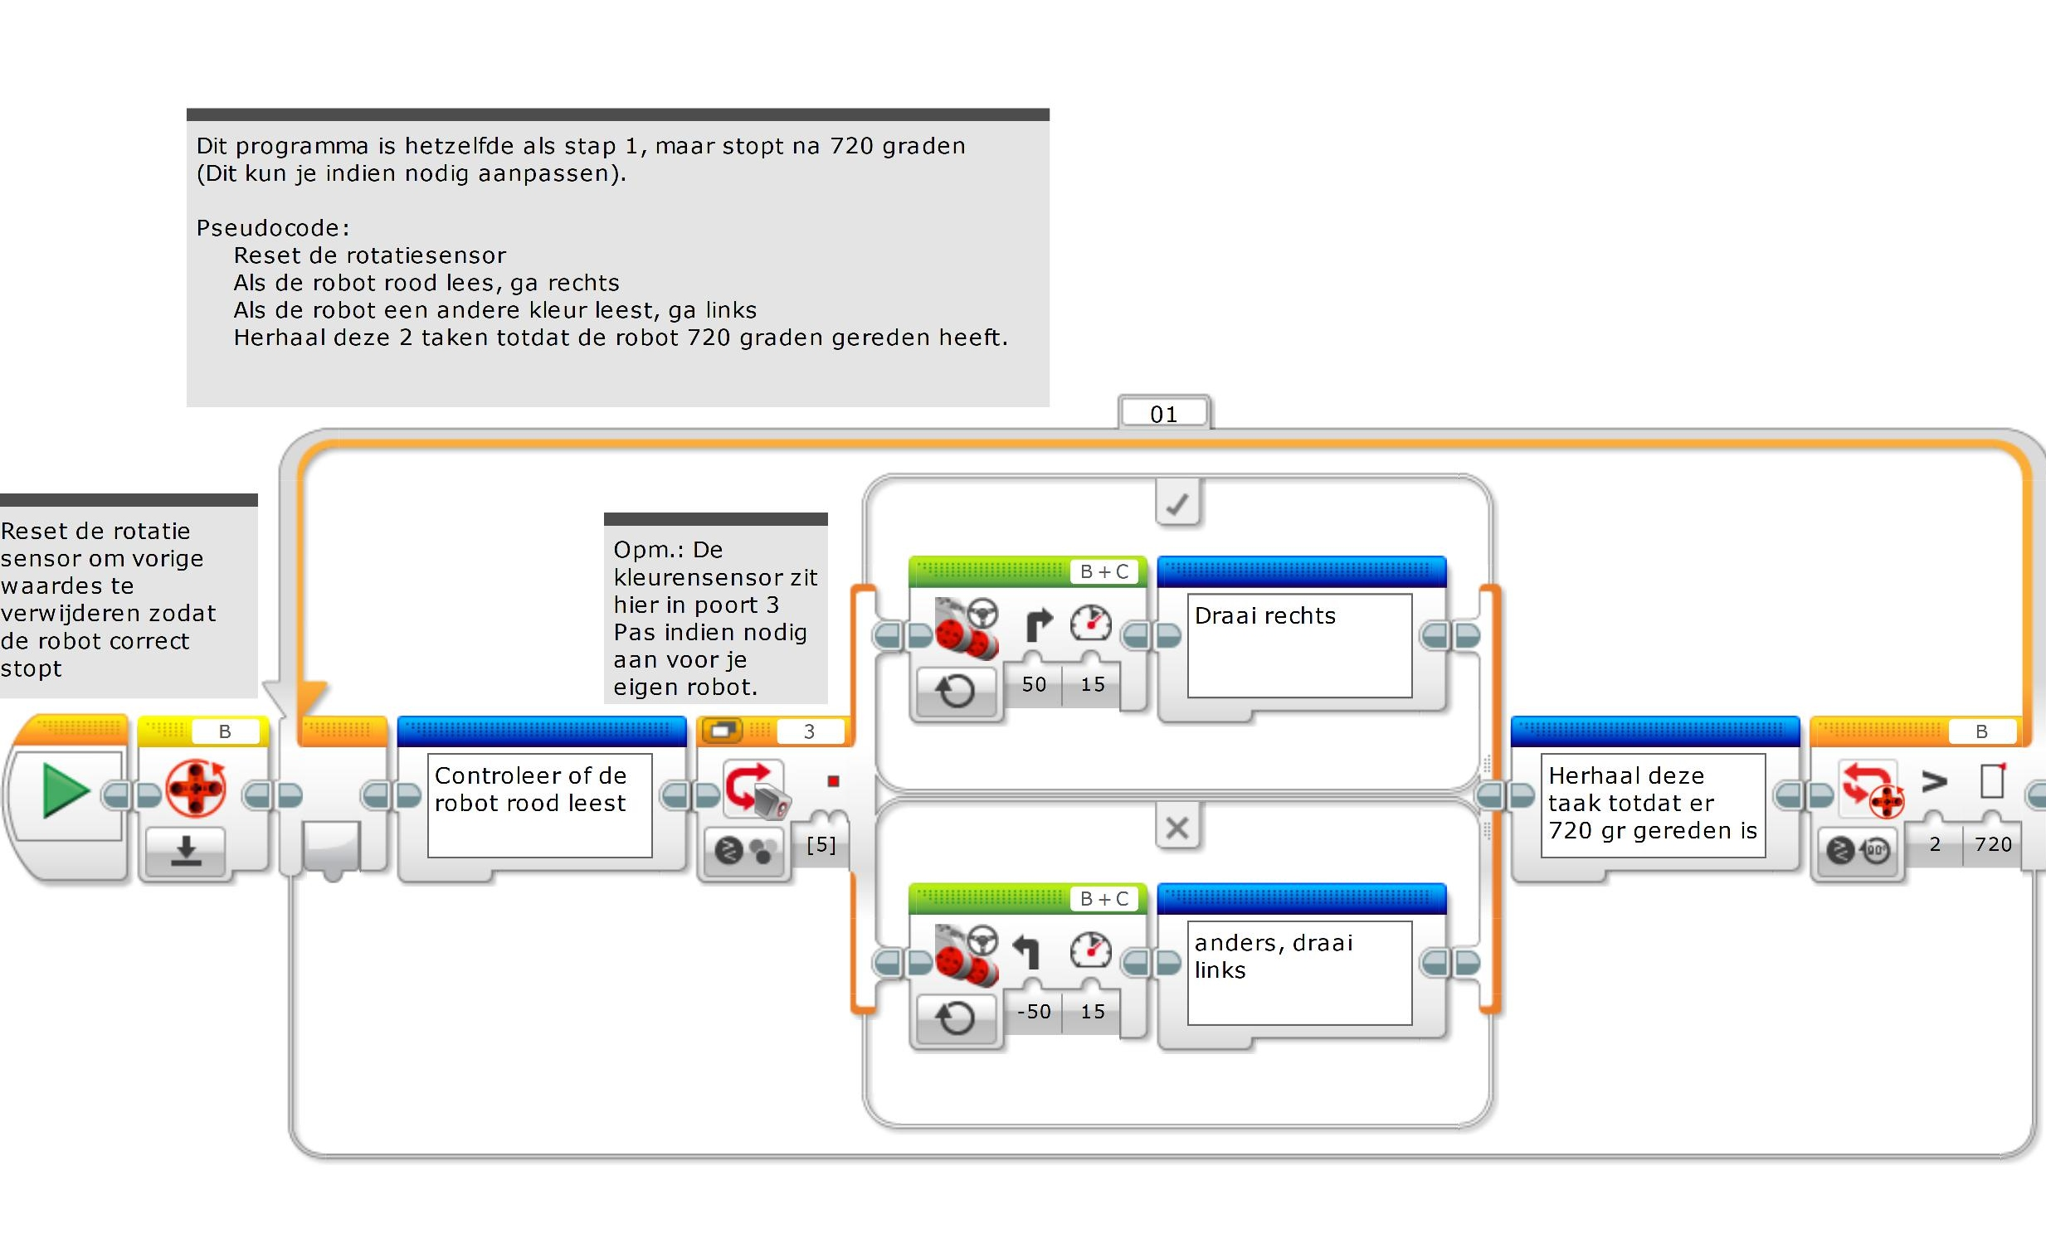
stap 2: RESET & graden

Slide 8
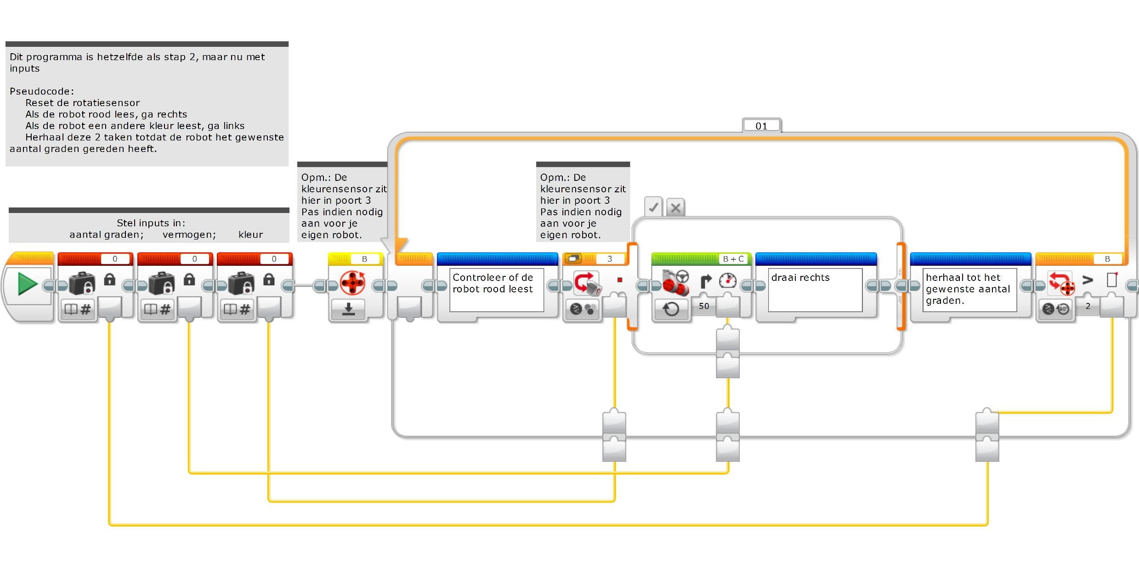
stap 3: INPUTS toevoegen

Slide 9
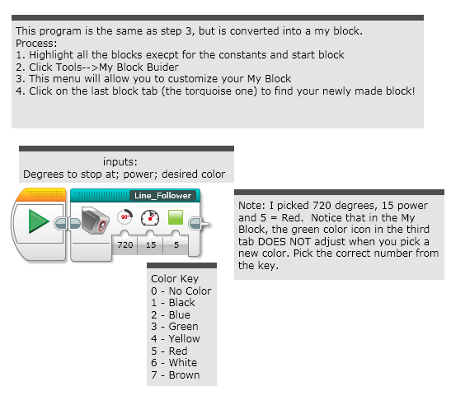
Stap 4: Mijn blok

Slide 10
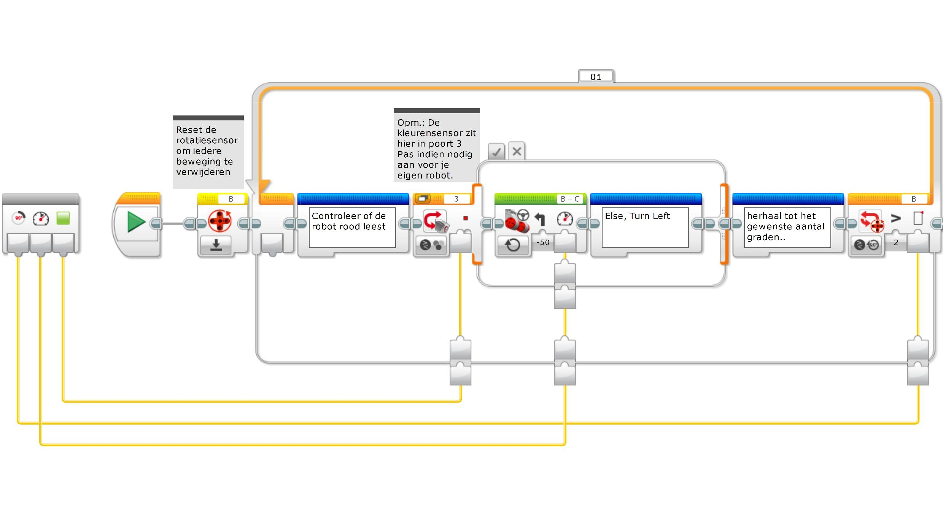
Code in het mijn blok

Slide 11
Volgende stappen
We hebben een eenvoudige lijnvolger gebruikt in deze les. Je kunt deze technieken combineren met iedere lijnvolger.
Om te leren hoe je een proportionele lijnvolger of een “gladde” lijnvolger maakt → zie de geavanceerde les: Proportionele lijnvolger.

Slide 12
CREDITS
Deze les is gemaakt door Sanjay Seshan en Arvind Seshan van Droids Robotics.
Meer lessen zijn beschikbaar op www.ev3lessons.com
Email schrijver: team@droidsrobotics.org
This work is licensed under a Creative Commons Attribution-NonCommercial-ShareAlike 4.0 International License.

